Slide 1
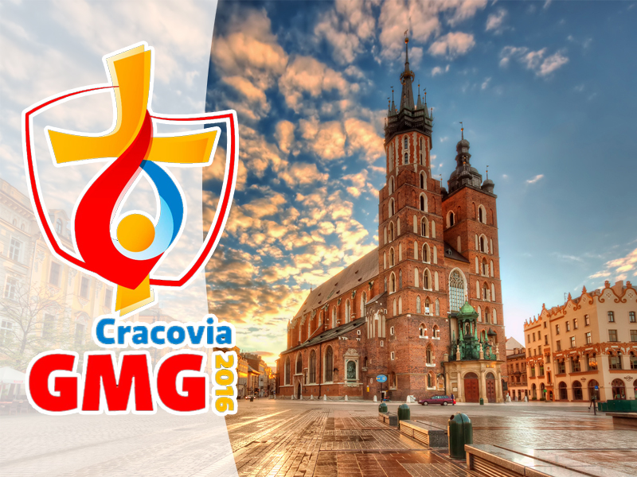

Slide 2
Menu del giorno
Ci rivediamo… ci conosciamo?
Informazioni pratiche:
Programma e partenze
Cambio valuta
Lista del materiale
Varie ed eventuali
Surprise

Slide 4
Menu del giorno
Ci rivediamo… ci conosciamo?
Informazioni pratiche:
Programma e partenze
Lista del materiale
Varie ed eventuali
Cambio valuta
Surprise

Slide 6
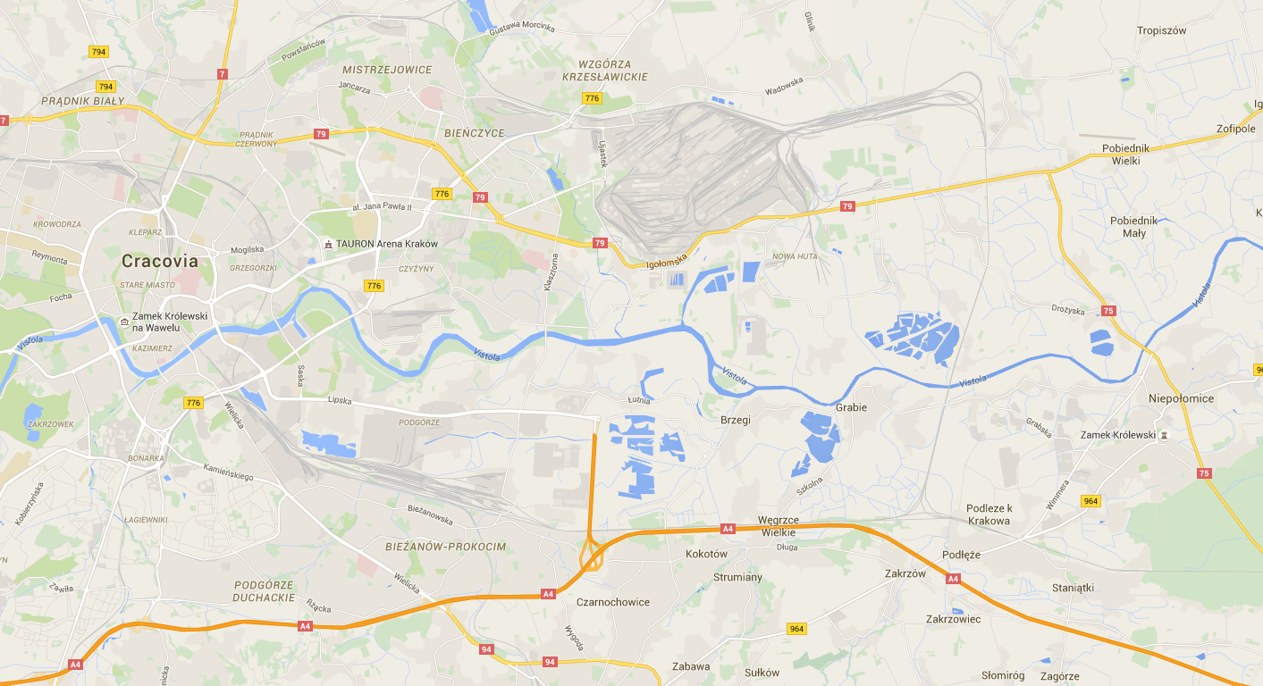
Niepołomice

Slide 7
Niepołomice

Slide 8
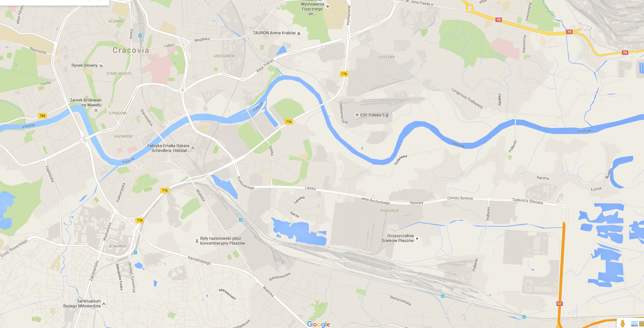
I luoghi principali
4
1
2
5
3

Slide 10
Varie ed eventuali
Preghiera in Parrocchia
Libretto diocesano
ePrex
#GMGUdine e… altri!
Anomalie iscrizioni
La Vita Cattolica
Remind vari

Slide 11
Preghiera in Parrocchia
Obiettivo: aiutare i giovani a vivere bene la GMG tramite la preghiera della loro comunità di origine, la quale è chiamata a “farsi prossima” dei propri ragazzi.
Ciascuno può adattare lo schema a seconda delle proprie esigenze

Slide 12
Libretto diocesano

Slide 13
Libretto diocesano
Guida alle città (Vienna, Częstochowa, Varsavia, Łomża)
Guida a Cracovia
Significato della GMG
Storia della Polonia
Breve guida ad Auschwitz
Liturgie (S. Messe) e canzoniere
Info e recapiti utili
Piccolo dizionario essenziale
Sezione “catechesi e arte”

Slide 14
ePrex
Nel libretto diocesano non ci saranno Vespri e compieta. Consigliamo di scaricare l’app ePrex, disponibile gratuitamente per tutte le piattaforme mobili.

Slide 15
#GMGUdine
Hashtag ufficiale della spedizione udinese in Polonia! L’hashtag è già attivo su Twitter, Facebook, Instagram.
Sul sito www.pgudine.it è possibile seguire la diretta Twitter della GMG

Slide 16
Anomalie iscrizioni
Tutte le iscrizioni anomale (CI o TS scaduta, mancante, ecc.) vanno adeguate quanto prima.
Sollecitate i ragazzi a rinnovare i documenti scaduti.

Slide 17
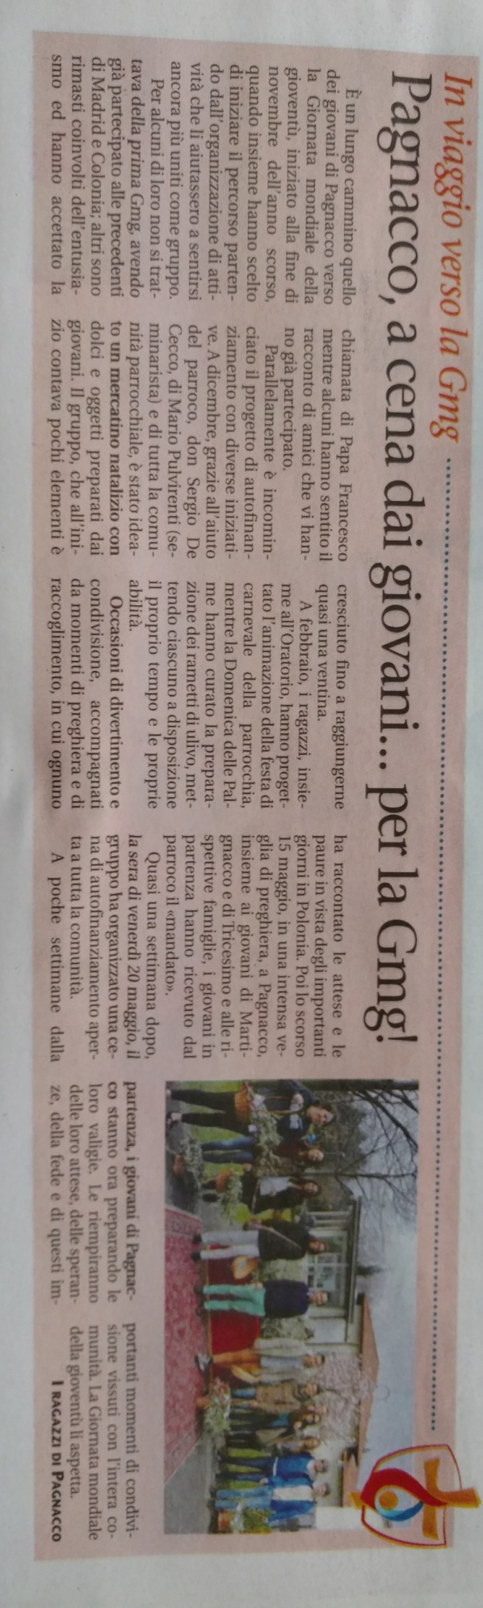
La Vita Cattolica
Da tre settimane LVC sta pubblicando una rubrica in cui i gruppi partecipanti (che hanno aderito) “raccontano” le proprie attese, il cammino, ecc.

Slide 18
Remind vari
Pasti a Cracovia: buoni pasto
Pasti fuori quota: 4 (versione lunga), 1 (breve)
Telefono: è possibile acquistare SIM polacche
Kit internazionale: si potrà ritirare a Niepołomice.
Biglietti dei trasporti pubblici a Cracovia: compresi nel prezzo. Occhio che a Cracovia non ci sarà la metro.
Strumentisti vari… venghino!
Veglia per le famiglie… sondaggio!

Slide 19
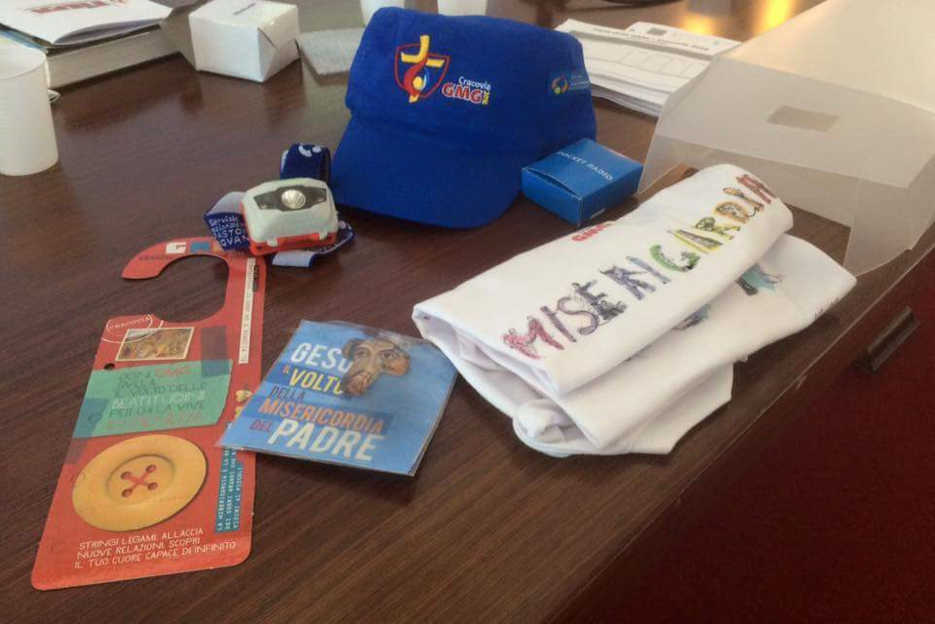
Surprise

